Slide 1
第5章 数组与广义表
5.1 数组的基本概念
5.2 数组的存储结构
5.3 数组的顺序存储及其操作
5.4 矩阵的压缩存储
5.5 广义表

Slide 2
5.1 数组的基本概念
1. 数组的定义
2. 数组与线性表
3. 数组的抽象数据类型

Slide 3
1. 数组的定义
数组是由类型相同的数据元素构成的有限集合，每个数据元素称为一个数组元素（简称元素），每个元素受n（n≥1）个线性关系的约束，每个元素在n个线性关系中的序号j₁，j₂，…，j_{n}，称为该元素的下标，并称该数组为n维数组。
理解数组的定义要把握以下要点：
⑴元素推广性：元素本身可以具有某种结构，而不限定是单个的数据元素。
⑵元素同一性：元素具有相同的数据类型。
⑶关系确定性：每个元素均受n（n≥1）个线性关系的约束，元素个数和元素之间的关系一般不发生变动。

Slide 4
2. 数组与线性表
⑴线性表的顺序存储结构常借助一维数组来描述。
⑵数组是线性表的推广。
⑶数组的操作只能是存取和修改，而线性表除此之外还可以做插入与删除等操作。

Slide 5
数组是线性表的推广
数组：将线性表中数据元素的类型扩充为线性表。
例如，对于一个m行n列的二维数组A_{m×n}可以看成
(1)长度为m的线性表
(2)长度为n的线性表
即此时的线性表中的元素本身也是一个线性表。

Slide 6
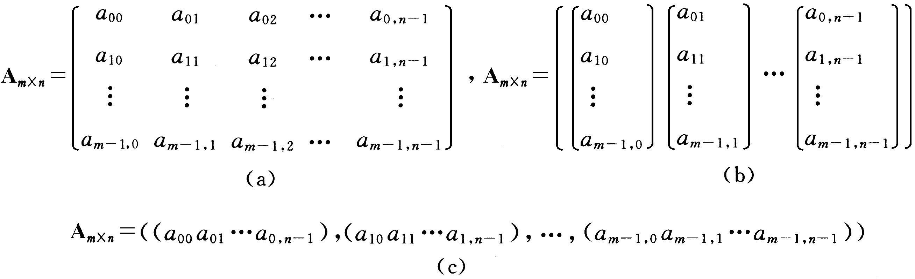
图5.1 数组和线性表的关系

Slide 7
3. 数组的抽象数据类型
ADT Array{
Data：
数据元素具有相同类型。
每个元素均受n(n≥1)个线性关系的约束并由一组下标唯一标识。
Operation：
InitArray（&A，dim，bound1，…，boundn）
操作结果：若维数dim和各维长度合法，则构造相应的数组A。
DestroyArray（&A）
初始条件：A是n维数组。
操作结果：撤销数组A。
Value（A，&e，index1，…，indexn）
初始条件：A是n维数组，e为元素变量，随后是n个下标值。
操作结果：若各下标不超界，则e赋值为所指定的A的元素值。
Assign（A，e，index1，…，indexn）
初始条件：A是n维数组，e为元素变量，随后是n个下标值。
操作结果：若下标不超界，则将e的值赋给所指定的A的元素。
Locate（A,va_list ap,int &off)
初始条件：A是n维数组，ap指示一组下标。
操作结果：若ap指示的各下标值合法，则求出该元素在A中的相对地址off
}ADT Array

Slide 8
5.2 数组的存储结构
1. 一维数组的存储
2. 二维数组的存储
3. n维数组的存储

Slide 9
1. 一维数组的存储
对于一维数组，因为元素之间的关系是线性的，所以一维数组就顺序地存放在一段连续的存储单元中。
如图5.2，设数组a[n]的每个元素占有L个存储单元，其第一个元素的存储首址表示为Loc (a₀)，则数组a中第i个元素（0≤i≤n-1）的存储首址为：
Loc(a_{i})=loc(a₀)+i×L

Slide 10
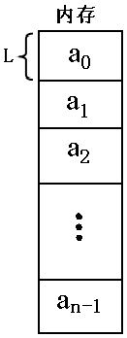
图5.2 一维数组的存储表示

Slide 11
2. 二维数组的存储
用一组连续的存储单元存放二维数组的数据元素，一般有两种存储方式：
一种以行序为主序的存储方式，一种是以列序为主序的存储方式。

Slide 12
行序为主序
将每一行作为一个数据元素构成一个线性表。例如5.1(c)
其中,二维数组中任一数据元素的存储首址为(其中n为列数)：
Loc(a_{ij})=Loc(a₀₀)+(i×n+j)×L

Slide 13
列序为主序
将每一列作为一个数据元素构成一个线性表。例如5.1(b)
其中,二维数组中任一数据元素的存储首址为(其中n为列数)：
Loc(a_{ij})=Loc(a₀₀)+(j×m+i)×L

Slide 14
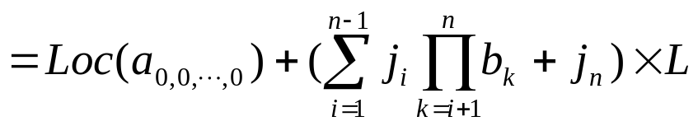
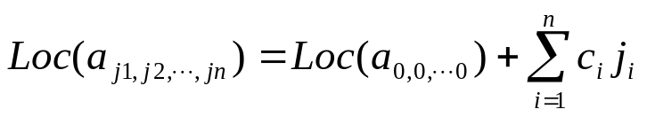
3. n维数组的存储
n维数组的数据元素的存储原理类同于二维数组，一般也采用以行序为主序和以列序为主序两种存储方法。
若以行序为主序，设b_{i}为n维数组第i维的长度（i=1,2, …,n）,则下标为j₁,j₂,…,j_{n} (0≤j_{i}≤b_{i-1})的元素的存储首地址可由下式计算：
Loc(a_{j1},_{j2},…,_{jn})
=Loc(a₀,₀, …，_{o})+(b₂×…×b_{n}×j₁+b₃×…×b_{n}×j₂+…+ b_{n}×j_{n-1}+j_{n})×L
可缩写成：
其中，c_{n}=L,c_{i-1}=b_{i}×c_{i}，1<i≤n。
上式称为n维数组的映象函数。容易看出，数组元素的存储位置是其下标的线性函数。一旦确定了数组各维的长度、数组元素的类型，则c_{i}、b_{i}和L均为常数，计算各个元素存储位置的时间相等，所以，存取数组中任一元素的时间也相等，所以数组是随机存取结构。

Slide 15
5.3 数组的顺序存储及其操作
5.3.1 数组的顺序存储表示
5.3.2 数组的基本操作
5.3.3 数组的应用举例

Slide 16
5.3.1 数组的顺序存储表示
按存储空间分配的不同，数组的顺序存储可分为：静态存储分配的数组和动态存储分配的数组。一般在高级程序设计语言中的数组（如矩阵）均采用静态存储分配方式，其相关操作的实现较为简单。动态存储分配的数组其数组的维数、空间大小可根据实际需要确定，因而较灵活，但相关操作的实现较复杂。下面是动态存储分配的数组的存储表示。
#define MAX_ARRAY_DIM 8 // 假设数组维数的最大值为8
typedef struct {
ElemType *base; // 数组元素基址，由InitArray分配
int dim; // 数组维数
int *b; // 数组维界基址，由InitArray分配
int *c; // 数组映象函数常量基址，由InitArray分配
}Array;

Slide 17
5.3.2 数组的基本操作
1. 初始化
2. 元素的定位
3. 取元素
4. 存元素
5. 撤销数组
6. 总结

Slide 18
1. 初始化
数组的初始化就是构造一个空的数组A，也就是说数组A有一定的相邻空间，但无数据元素。具体操作包括：确定数组的维数以及每一维的长度、计算数组元素总数、计算数组映象函数常量c_{i}、并为n维数组分配存储空间（下列算法中函数va_start()、va_arg()、va_end()和类型va_list在文件stdarg.h中）。
其算法描述见算法5.1。

Slide 19
2. 元素的定位
bool Locate(Array A,va_list ap,int &off)
{ //给定一组下标，求该元素在数组A中的相对地址off
int i,ind;
off=0;
for(i=0;i<A.dim;i++)
{ ind = va_arg(ap,int); // 逐一读取各维的下标值
if(ind<0||ind>=A.b[i]) //各维的下标值不合法
return false;
off += A.c[i]*ind; //相对地址=各维下标*本维的偏移量
}
return true;
}// Locate

Slide 20
3. 取元素
bool Value(ElemType &e,Array A,...)
{
va_list ap; //变长参数表类型，在stdarg.h中
int off;
va_start(ap,A); //变长参数”…”从形参A之后开始
//求得变长参数所指单元相对地址off
if(!Locate(A,ap,off))
return false;
e=*(A.base+off); //将变长参数所指单元的值赋给e
return true;
}// Value

Slide 21
4. 存元素
bool Assign(Array A,ElemType e,...)
{
va_list ap; //变长参数表类型，在stdrag.h中
int off;
va_start(ap,e); //变长参数”…”从形参e之后开始
//求得变长参数所指单元的相对地址off
if(!Locate(A,ap,off))
return false;
*(A.base+off)=e; //将e的值赋给变长参数所指单元
return true;
}// Assign

Slide 22
5. 撤销数组
void DestroyArray(Array &A)
{
if(A.base) //A.base指向存储单元
free(A.base); //释放A.base所指向的存储单元
if(A.b) free(A.b);
if(A.c) free(A.c);
A.base=A.b=A.c=NULL; //使它们不再指向任何存储单元
A.dim=0;
}// DestroyArray

Slide 23
6. 总结
⑴在对数组的相关操作中，随着所构造的数组的维数不同，参数的个数也不同，用变长参数“…”就能很好地解决这一问题。即“…”可用若干个参数取代。如果是二维数组，参数中则要包含两维的长度，即两个整型量；而如果是三维数组，则参数中要包含三个整型参数。其实，C语言中的printf()就是含有变长参数表的库函数，它的第1个参数是字符串常量或字符串指针，第2个形参则是变长参数表。因此，我们可以在1个printf()函数中输出任意个表达式的值。
⑵在上述算法中创建的数组占用一段连续的内存空间，访问数组元素是先通过一组下标计算相对地址，然后加上数组基址，找到真正的数组元素，这一过程叫寻址。

Slide 24
5.3.3 数组的应用举例
例5.1 寻找两个字符串中的最长公共子串。
假设string1="sgabacbadfgbacst，string2="gabadfgab“
则最长公共子串为"badfg"。

Slide 25
2. 算法思想
利用二维数组存储两个串中对应字符的分布特点，其算法思想为：
⑴利用二维数组mat[n][m]建立两个串之间的“对应矩阵”（对应矩阵是存储两个串中对应字符的分布特点）：若string2[i]=stringl[j]，则mat[i][j]=1；否则mat[i][j]=0，显然，和矩阵对角上连续出现的l相对应的是两个串的共同子串。如图5.3是本例所设两个串的对应矩阵。
⑵检查矩阵中所有对角线，找出在对角线上连续出现1的最长段。
扫描对角线时，首先必须解决沿主对角线平行方向扫描时的下标控制问题。同一条对角线上的元素都受一个特征量的制约，与主对角线平行的各条对角线的特征量由其上元素行列坐标之差给出，例如主对角线上元素的行列坐标之差为零，特征量也是零。若二维数组为mat[n][m]，则最右上对角线和最左下对角线都只有一个元素，特征量分别为-(m-1)和n-1。

Slide 26
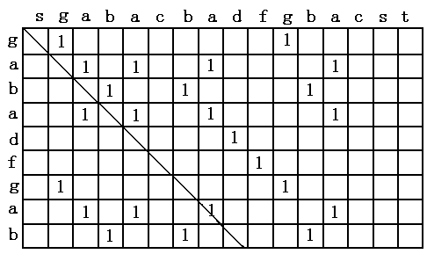
图5.3
图5.3 串的对应矩阵

Slide 27
3.算法描述
假设以len记当前被扫描对角线上连续出现的1的长度，maxlen记已经得到的最长公共子串的长度，设eq为当前状态的标志，其值为1时表明当前处在“进行子串匹配”的状态中，换句话说就是，当前的状态为：前一对字符比较相等（即当前对角线上前一元素的值为1），现在继续比较下一对字符。本例的算法描述由下列模块构成：求对角线上各段连续出现1的最长长度 、求所有对角线上连续出现1的最长长度 、求最长公共子串 。

Slide 28
求对角线上各段连续出现1的最长长度
void diagscan(Array mat,int &maxlen,int &jpos,int i,int j)
{ // 求该对角线上各段连续1的最长长度maxlen和起始位置jpos
int eq=0,len=0,sj;
ElemType e;
while(i<len2&&j<len1) // len1和len2分别为两个串的实际长度
{ Value(e,mat,i,j); // 将mat[i][j]的值赋给e
if(e==1)
{ len++;
if(!eq) { sj=j;eq=1; } // 出现的第一个1,记下起始位置,改变状态
}
else if(eq) // 求得一个公共子串
{ if(len>maxlen) // 是到目前为止求得的最长公共子串
{ maxlen=len;jpos=sj; }
eq=0;len=0; // 重新开始求新的一段连续出现的1
}
i++;j++; // 继续考察该对角线上当前的下一元素
}
}// diagscan

Slide 29
求所有对角线上连续出现1的最长长度
void diagmax1(Array mat,int &maxlen,int &jpos)
{
int i,j,k,istart;
ElemType e;
istart=0;
for(k=-(len1-1);k<=len2-1;k++)
{ i=istart;
j=i-k;
diagscan(mat,maxlen,jpos,i,j);
if(k>=0) istart++;
}
DestroyArray(mat);
}// diagmax1

Slide 30
⑶求最长公共子串
int maxsamesubstring(char *string1, char *string2, char *sub)
{
ElemType e;
char *p1,*p2;;
int i,j, maxlen,jpos;
Array mat;
len1=strlen(string1); len2=strlen(string2);
InitArray(mat,2,len2,len1);
p1=string2; p2=string1;
for( i=0; i<len2; i++ )
for( j=0; j<len1; j++ )
if(*(p1+i)==*(p2+j)) Assign(mat,1,i,j);
else Assign(mat,0,i,j);
diagmax1(mat,maxlen,jpos);
if (maxlen==0) *sub='\0';
else SubString(sub,string1,jpos,maxlen);
return maxlen;
}// maxsamesubstring

Slide 31
5.4 矩阵的压缩存储
5.4.1 压缩存储的思想
5.4.2 特殊矩阵的压缩存储
5.4.3 稀疏矩阵的压缩存储

Slide 32
5.4.1 压缩存储的思想
压缩存储一般是针对矩阵中包含了大量的值相同的元素或零元素的矩阵，其基本思想是：
⑴为多个值相同的元素只分配一个存储空间；
⑵对零元素不分配存储空间。
如果矩阵中有许多值相同的元素或零元素且它们的分布有一定规律，则称它为特殊矩阵；如果矩阵中有许多零元素并且零元素的分布没有规律，则称它们为稀疏矩阵。这两类矩阵适合进行压缩存储。

Slide 33
5.4.2 特殊矩阵的压缩存储
1. 对称矩阵的压缩存储
2. 三角矩阵的压缩存储
3. 对角矩阵的压缩存储
4. 总结

Slide 34
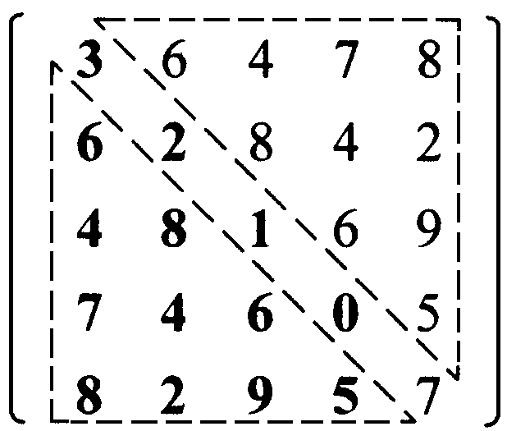
1. 对称矩阵的压缩存储
一个n阶方阵A中的元素满足a_{ij}=a_{ji}(0≤i,j≤n-1)，则称其为n阶对称矩阵

Slide 35
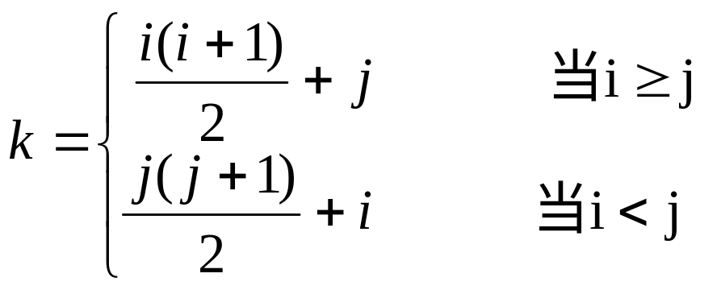
⑵对称矩阵的压缩存储原理
只需要存储下三角（或上三角）部分，
n²个元素被压缩到n(n+1)/2个元素的空间中。
设以行为主序，其中Va[k]存放元素a_{ij}，则
由上可知，对于任意 a(i,j)均可在数组Va中找到矩阵元素a_{ij}；反之，对所有的k(k=0,1,2,…,n(n+1)/2-1)都能确定Va[k]中的矩阵元素在矩阵中的位置(i,j)。由此称一维数组Va[n(n+1)/2]为n阶对称矩阵A的压缩存储。

Slide 36
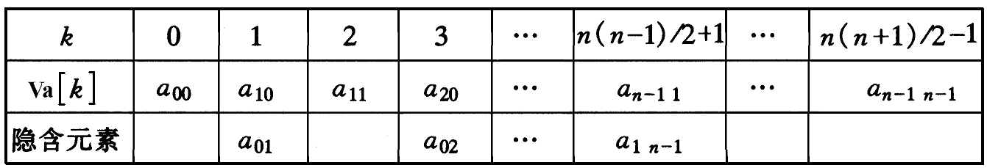
图5.5 对称矩阵的存储对应关系

Slide 37
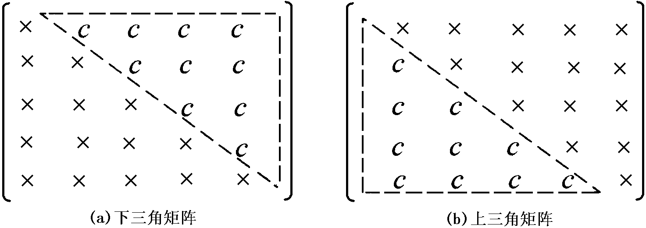
2. 三角矩阵的压缩存储
三角矩阵有上、下三角之分，其特征是矩阵的下（上）三角（不包括对角线）中的元素均为常数（或零）的n阶矩阵。

Slide 38
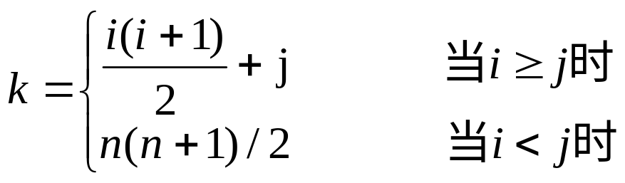
⑵三角矩阵的压缩存储原理
与对称矩阵类似，不同之处仅在于除了存储下（上）三角的元素以外，还要存储对角线上（下）方的常数。因为是同一个常数，只存一个即可。
一共需要n(n+1)/2+1个元素的存储空间。
设以数组Va[n(n+1)/2+1]作为n阶下三角矩阵A的存储结构，Va中的最后一元素存储常数或零。
则aij和Va[k]之间存在着如下对应关系：
其中Va[n(n+1)/2]中存放常数c（c也可为0）。

Slide 39
3. 对角矩阵的压缩存储
所有的非零元素都集中在以主对角线为中心的带状区域中，除了主对角线上和它的上下方的若干条对角线的元素之外，所有其它的元素皆为零。占有非零元素的对角线的个数称为带宽，因此，对角矩阵也称带状矩阵。图5.7所示为对角矩阵，其带宽为2b+1(b称为矩阵半带宽)。
对于半带宽为b（0≤b≤(n-1)/2）的对角矩阵，其|i-j|≤b的元素a_{ij}不为零，其余元素都为零。此时，也可以按照某个原则（或以行为主，或以主对角线的顺序）将其压缩到一维数组上。

Slide 40
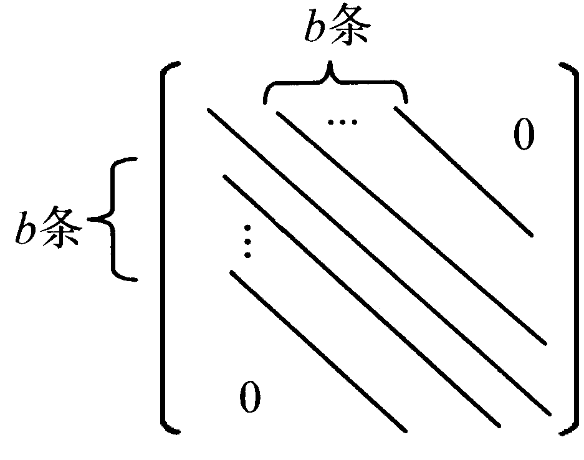

Slide 41
⑵对角矩阵的压缩存储原理
以行序为主序，对如图5.8所示三对角矩阵（b=1）进行压缩存储。
对于n阶三对角矩阵A，其非零元素总数为：3n-2，因而可将其非零元素存储到一维数组Va[3n-2]中，其中a_{ij}存储存储到Va[k]中。则A中任一元素a_{ij}和Va[k]之间存在如下的对应关系：
①|i-j|>1：元素a_{ij}位于三条对角线以外，是零元素不需要存储；
②|i-j|≤1：元素a_{ij}位于三条对角线上，则k=2i+j。

Slide 42
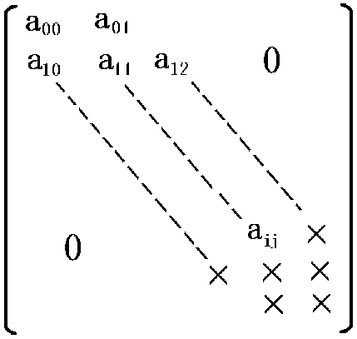
图5.8 三对角矩阵

Slide 43
4. 总结
对特殊矩阵如对称矩阵、三角矩阵、对角矩阵等的压缩存储方法是：找出这些特殊矩阵中特殊元素的分布规律，把那些有一定分布规律的、值相同的元素（包括零）压缩存储到一个存储空间中。这样的压缩存储只需在算法中按公式作一映射即可实现矩阵元素的随机存取。

Slide 44
5.4.3 稀疏矩阵的压缩存储
1. 三元组线性表
2. 稀疏矩阵的存储结构表示
3. 稀疏矩阵的基本操作

Slide 45
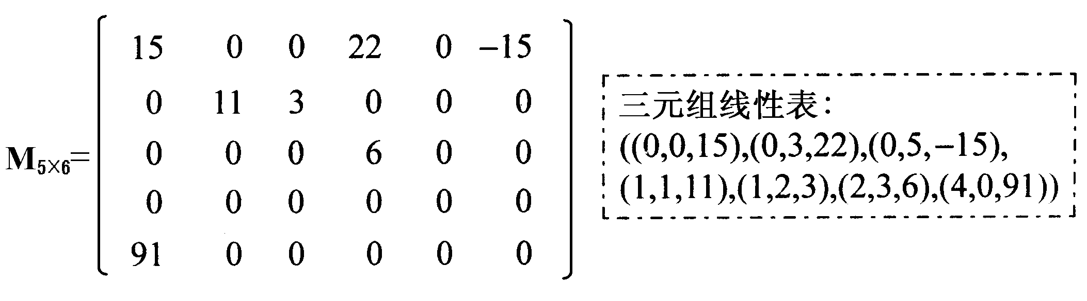
1. 三元组线性表
稀疏矩阵的压缩存储方法是只存储非零元素。
仅存储非零元素的值是不够的，还必须同时存储它们的下标。
这样每一个非零元素需由一个
三元组(行下标，列下标，非零元素值) 确定，
稀疏矩阵中所有非零元素构成三元组线性表。

Slide 46
三元组线性表中一个元素是用来描述一个非零元素的信息，其结构描述如下：
typedef struct {
int i; // 行下标
int j; // 列下标
ElemType e; // 非零元素值
}Triple;

Slide 47
2. 稀疏矩阵的存储结构表示
⑴顺序存储
①三元组顺序表及其结构描述
⑵链式存储
①三元组单链表
②行指针数组链表
③十字链表

Slide 48
三元组顺序表
稀疏矩阵的顺序存储就是用一段连续的存储单元依次存储其对应的三元组线性表，并称这种存储结构的三元组线性表为三元组顺序表。图5.9所示的稀疏矩阵的三元组顺序表如图5.10所示。
说明：
⑴稀疏矩阵进行压缩存储后，矩阵的行数和列数不能显式的反映出来，这样，如果压缩存储时仅仅存储稀疏矩阵中非零元素，就有可能出现不同的稀疏矩阵对应同一个三元组线性表，因此，要唯一地表示一个稀疏矩阵，还必须在存储三元组线性表的同时存储整个矩阵的行数和列数以及非零元素的个数。
⑵虽然稀疏矩阵中没有插入和删除操作，但是，稀疏矩阵在进行相关运算如两个矩阵相加、矩阵的修改等操作都有可能使得稀疏矩阵的非零元素的个数发生改变，因此，描述三元组顺序表的存储结构时需要为稀疏矩阵的相关操作预留存储空间。

Slide 49
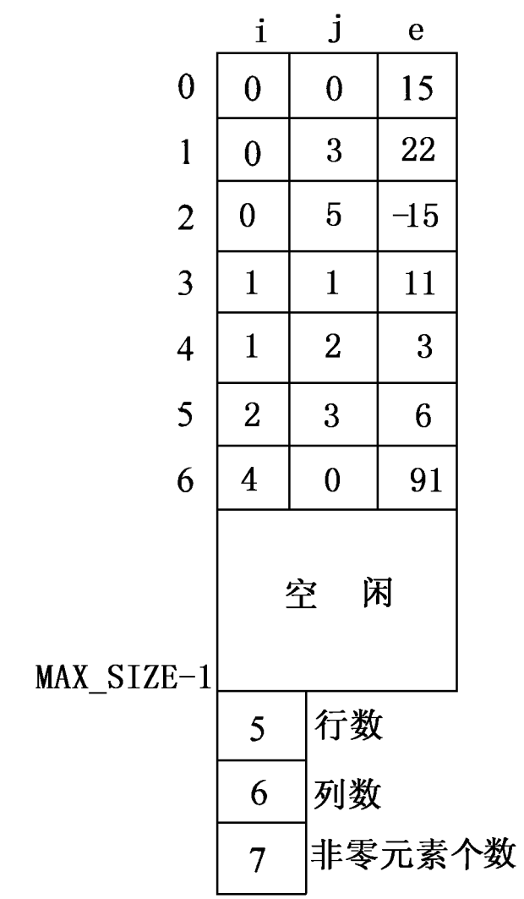
图5.10 稀疏矩阵M的三元组顺序表

Slide 50
三元组顺序表的结构描述
设稀疏矩阵非零元素的最大个数为MAX_SIZE，则三元组顺序表的结构描述如下：
# define MAX_SIZE 100
typedef struct {
int m,n,t;
Triple data[MAX_SIZE];
}TSMatrix;
其中，data域中表示的非零元素的三元组是以行序为主序顺序排列，它是一种下标按行有序的存储结构。

Slide 51
①三元组单链表
用指针依次把稀疏矩阵中非零元素的三元组链接起来，就构成了稀疏矩阵的三元组单链表。在三元组单链表中，每个结点的数据域由稀疏矩阵中非零元素的行下标、列下标和元素值组成，单链表的头结点中存放稀疏矩阵的行数和列数。其结点的结构描述如下：
typedef struct TripleNode{
int i;
int j;
ElemType e;
struct TripleNode *next;
}TLink;
利用Tlink类型的对象存储图5.9所示的稀疏矩阵，则链式存储结构如图5.11所示。
这种存储结构的缺点是实现矩阵相关操作算法时间复杂度高。因为当要访问某行某列中的一个元素时，必须从头指针进入后逐个结点查找，这是链式存储结构的非随机存取特性限定的。

Slide 52
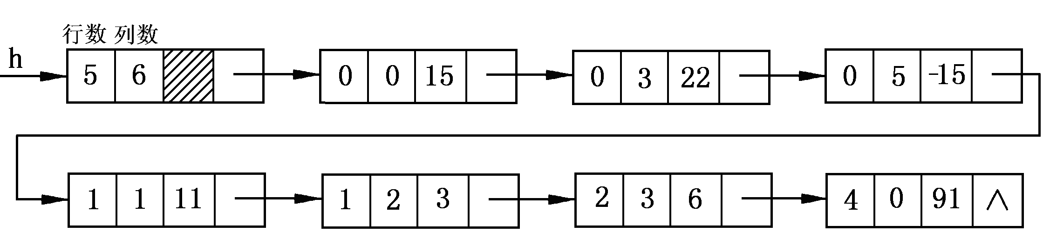
图5.11 稀疏矩阵M的三元组单链表

Slide 53
②行指针数组链表
将稀疏矩阵中每一行的非零元素的三元组按列号从小到大的顺序链接成一个单链表，并为每一行设计一个头指针，所有头指针构成一个指针数组，指针数组中的每一行的头指针指向该行三元组单链表的第一个数据元素结点。换句话说，每一行的单链表是仅由该行三元组元素结点构成的单链表，该单链表由指针数组中对应该行的头指针域指示。称这种结构的三元组链表为行指针数组链表。其 如下：
# define MAX_SIZE 100
typedef struct {
int m,n,t;
Tlink *data[MAX_SIZE];
}TSMatrix;
利用TSMatrix类型的对象存储图5.9所示的稀疏矩阵，则链式存储结构如图5.12所示。
这种存储结构的特点是：对于从某行进入后找某列元素的操作比较容易实现，但对于从某列进入后找某行元素的操作就不容易实现。

Slide 54
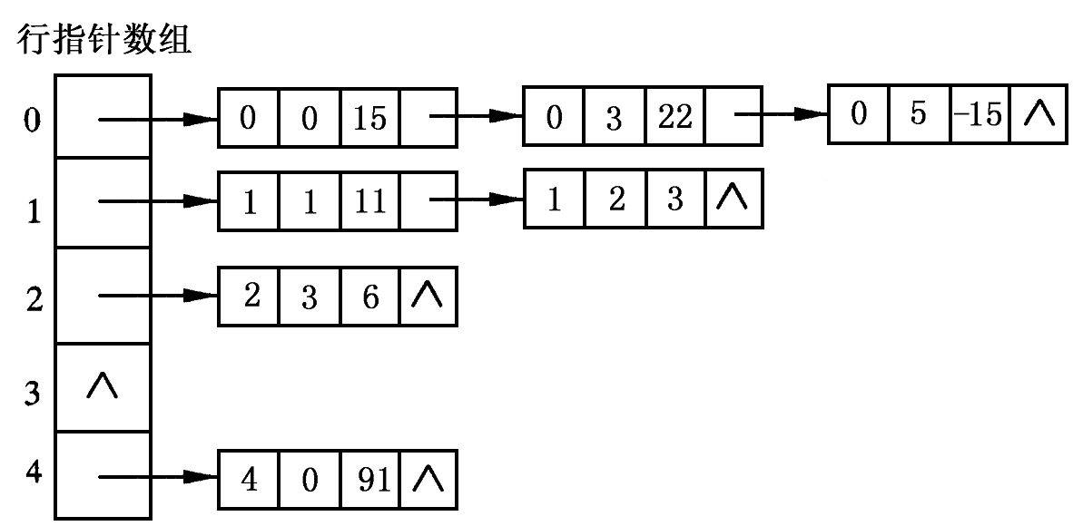
图5.12 稀疏矩阵M的行指针数组链表

Slide 55
5.5 广义表
5.5.1 广义表的基本概念
5.5.2 广义表的存储结构
5.5.3 广义表的基本操作

Slide 56
5.5.1 广义表的基本概念
1. 广义表的定义
2. 广义表的特征
3. 广义表的抽象数据类型

Slide 57
1. 广义表的定义
广义表是n（n≥0）个数据元素构成的有限序列，一般记作
LS=(a₁,a₂,…a_{n})
其中，LS是广义表的名称，n是广义表的长度，a_{i} (1≤i≤n)是LS的成员，它可以是单个的数据元素，也可以是一个广义表，分别称为LS的单元素（也称为原子）和子表。通常用大写字母表示广义表，用小写字母表示单元素。
广义表举例。
总结：
⑴序列──顺序性：组成广义表的直接元素之间具有线性关系。
⑵有限──有限性：广义表的元素个数是有限的。
⑶元素推广性：广义表中的数据元素可以是单元素，还可以是广义表(称为复合元素)。
⑷类型不统一：广义表中的数据元素可以是原子，还可以是广义表，而且广义表可以嵌套多层，因此，其元素类型不统一。

Slide 58
广义表举例
A=( ) ///空表，长度为0
B=(e) ///只含有原子e的表，长度为1
C=(a,(b,c,d)) ///有2个元素:原子a和子表(b,c,d),长度为2
D=(A,B,C) /// 有3个元素，分别为子表A、B和C，长3
E=(a,E) ///递归的表，相当于一个无限的列表
E=(a,(a,(a, …)))，长度为2

Slide 59
2. 广义表的特征
⑴广义表是一种线性结构。因此广义表中的数据元素彼此间有着固定的相对次序，如同线性表。如a_{i}是广义表LS中第i个数据元素，广义表的长度则定义为广义表中直接元素的个数。
⑵广义表的元素可以是子表，而子表的元素还可以是子表……由此，广义表是一个多层次的结构，例如图5.19所示的是广义表D的一种图形表示，广义表的深度则定义为广义表中括号的最大嵌套层数，因此对广义表而言，“空表”的深度为1，而“原子”的深度为0。
⑶广义表可为其他广义表共享。在应用问题中，利用广义表的共享特性可以减少存储结构中的数据冗余，以节约存储空间。
⑷广义表可以是一个递归的表，即广义表可以是其自身的子表。值得注意的是，递归表的深度是无穷值，而长度是有限值。
⑸任何一个非空广义表均可分解为表头和表尾两部分。对于广义表
LS=(a₁,a₂,…a_{n})
其表头为Head(LS)=a₁；其表尾为Tail(LS)=(a₁,a₃,…a_{n}) 。可见非空广义表的表头可以是原子，也可以是广义表，而表尾必定是一个广义表。

Slide 60
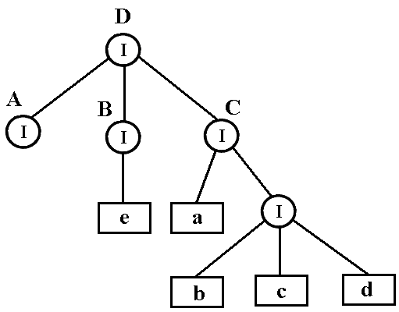
图5.19 广义表的图形表示

Slide 61
3. 广义表的抽象数据类型
ADT GList{
Data：
数据元素的有限序列：数据元素可以是原子也可以是广义表。
Operation：
InitGList(&GL)
操作结果：构造一个空的广义表GL。
CreateGList(&GL，S)
初始条件：S是广义表的书写形式串。
操作结果：由S创建广义表GL。
CopyGList(&T，GL)
初始条件：广义表GL存在。
操作结果：由广义表GL复制得到广义表T。
GListLength(GL)
初始条件：广义表GL存在。
操作结果：求广义表GL的长度，即元素个数。
GListDepth(GL)
初始条件：广义表GL存在。
操作结果：求广义表GL的深度。
GListEmpty(GL)
初始条件：广义表GL存在。
操作结果：判定广义表是否为空。

Slide 62
GetHead(GL)
初始条件：广义表GL存在。
操作结果：取广义表GL的表头元素。
GetTail(GList GL)
初始条件：广义表GL存在。
操作结果：取广义表GL的表尾(除表头之外的部分)。
InsertFirst_GL(&GL,e)
初始条件：广义表GL存在。
操作结果：插入元素e作为广义表GL的第1个元素(表头)。
DeleteFirst_GL(&GL, &e)
初始条件：广义表GL存在。
操作结果：删除广义表GL的第1个元素(表头)，交用e返回其值。
Traverse_GL(GL)
初始条件：广义表GL存在。
操作结果：遍历广义表GL。
DestroyGList(&GL)
初始条件：广义表GL存在。
操作结果：撤销广义表GL。
}ADT GList

Slide 63
5.5.2 广义表的存储结构
1. 头尾链表
2. 扩展的线性链表

Slide 64
1. 头尾链表
⑴头尾表示法
⑵头尾链表的结构描述
⑶头尾链表的特点

Slide 65
⑴头尾表示法
一对确定的表头和表尾唯一确定，因此可采用头尾表示法来存储广义表。
在头尾表示法中，一个表结点可由3个域组成：标志域、指示表头的指针域和指示表尾的指针域；而原子结点只需两个域：标志域和值域。其中标志域是为了区分广义表中的原子结点和表结点：标志域为1，表示其结点为表结点；标志域为0，表示其结点为原子结点。其结构如图5.20所示。

Slide 66
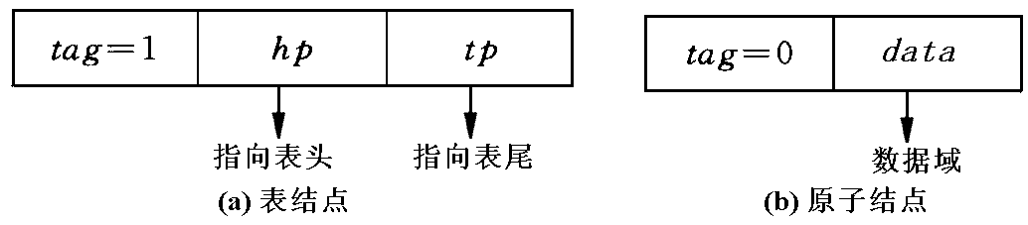
图5.20
图5.20 广义表的结点结构（头尾表示法）

Slide 67
⑵头尾链表的结构描述
enum ElemTag{ATOM,LIST};
typedef struct GLNode {
ElemTag tag;
union
{ ElemType data;
struct
{ struct GLNode *hp,*tp ;}ptr;
};
}*GList;
图5.21是用头尾链表存储的广义表。

Slide 68
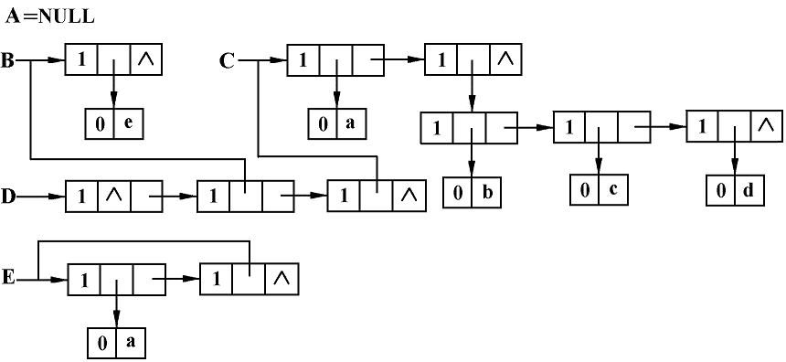
图5.21
图5.21 广义表的头尾链表存储结构

Slide 69
⑶头尾链表的特点
⑴除空表的表头指针为空外，对任何非空广义表，其表头指针均指向一个表结点，且该结点中的hp域指示广义表表头（或为原子结点，或为表结点），tp域指向广义表表尾（除非表尾为空，则指针为空，否则必为表结点）；
⑵容易分清广义表中原子和子表所在的层次。如在广义表D中，原子a和e在同一层次上，而b、c和d在同一层次且比a和e低一层，B和C是同一层有子表；
⑶最高层的表结点的个数即为广义表的长度。
⑷通过指针，可以有效实现存储结构的共享。如广义表D中第二和第三结点的表头指针分别指向了B表和C表。

Slide 70
2. 扩展的线性链表
在扩展的线性链表中，原子结点包括标志域、值域和指向其后继结点的指针域；表结点则包括标志域、指向子表中第一个结点的表头指针域和指向其后继结点的指针域（如图5.22所示）。
其结构描述如下：
enum ElemTag{ATOM,LIST};
typedef struct GLNode1
{ ElemTag tag;
union { ElemType dtat;
GLNode1 *hp;
};
struct GLNode1 *tp;
}*GList1;
图5.23是用扩展的线性链表存储的广义表。

Slide 71
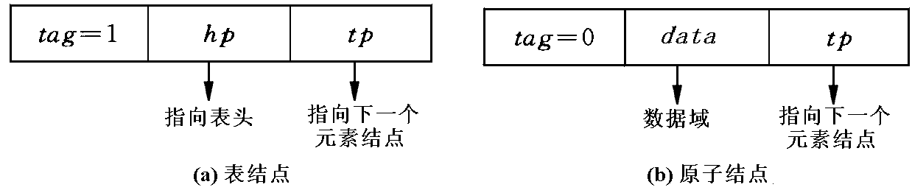
图5.22
图5.22 广义表的结点结构（扩展的线性链表）

Slide 72
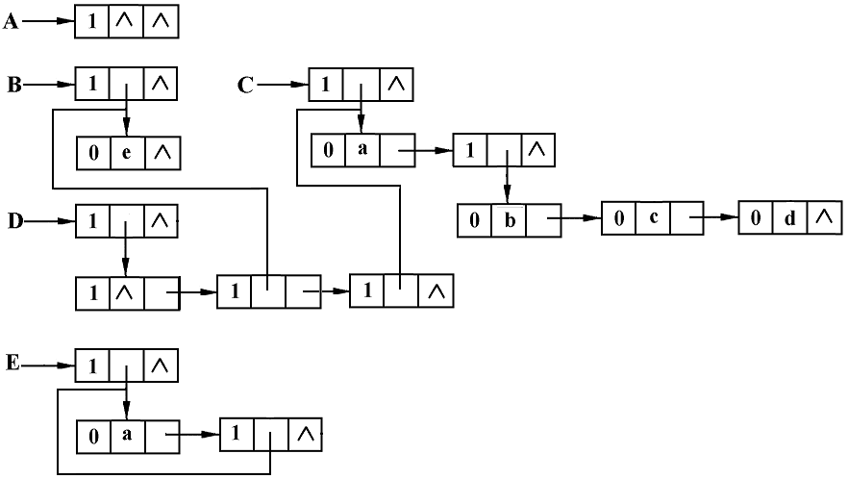
图5.23
图5.23 广义表的扩展线性链表存储结构

Slide 73
5.5.3 广义表的基本操作
1. 初始化
2. 创建广义表
3. 复制广义表
4. 求广义表长度
5. 求广义表深度
6. 判广义表空否
7. 取广义表表头
8. 取广义表表尾
9. 广义表的插入
10. 广义表的删除
11. 广义表的遍历
12. 广义表的撤销

Slide 74
1. 初始化
void InitGList(GList &GL)
{
GL=NULL;
}// InitGList

Slide 75
2. 创建广义表
⑴算法思想
⑵算法描述

Slide 76
⑴算法思想
假定广义表中的元素类型ElemType为char类型，每个原子的值被限定为英文字母，并假定用一个字符串来表示一个广义表，字符串的格式为：元素之间用一个逗号分隔，表元素的起始字符分别为左、右圆括号，空表在其圆括号内不包含任何字符。
算法思想：
①若S为"()"，则置广义表为空；
②若S的长度为1（S为单原子），则创建单原子广义表；
③若S的长度大于1，则脱去S中最外层括弧，其子串sub="s₁,s₂,…,s_{n}"，对每一个s_{i}建立一个表结点，并令其hp域的指针为由s_{i}建立的子表的头指针，除最后建立的表结点的尾指针为NULL外，其余表结点的尾指针均指向在它之后建立的表结点。

Slide 77
⑵算法描述
从算法思想可知，在为s_{i}建立表结点之前，必须完成两项工作，一是去掉S中最外层括弧，这由取子串函数很容易实现；二是取出s_{i}，即分离字符串，其方法是用一个函数sever实现从出第一个“，”之前的子串赋给hsub，并使sub成为删去子串hsub和“，”之后的剩余串，若串sub中没有字符“，”，则操作后的hsub即为操作前的sub，而操作后的sub为空串。其算法描述由下列模块构成：分离字符串、创建头尾链表。

Slide 78
分离字符串
void sever(DSqString &str,DSqString &hstr)
{ // 将脱去外层括号的非空串str分割成两部分：hstr为第一个','之前的子串，
//str为之后的子串
int n,k=0,i=-1;
char ch;
n=StrLength_Sq(str);
DSqString sub,temp;
StrAssign_Sq(sub,""); StrAssign_Sq(temp,"");
do
{ i++;
SubString_Sq(str,sub,i,1);
ch=sub.str[0];
if(ch=='(') ++k;
else if(ch==')') --k;
}while(i<n&&ch!=','||k!=0);
if(i<n)
{ SubString_Sq(str,hstr,0,i);
SubString_Sq(str,temp,i+1,n-i-1);
StrCopy_Sq(str,temp); }
else
{ StrCopy_Sq(hstr,str);
DestroyString_Sq(str); }
}// sever

Slide 79
创建头尾链表
void CreateGList(GList &GL,DSqString S)
{ // 采用头尾链表存储结构，由广义表的书写形式串S创建广义表GL。设emp="()"
DSqString sub,hsub,emp;
GList p,q;
StrAssign_Sq(sub,""); StrAssign_Sq(hsub,""); StrAssign_Sq(emp,"()");
if(!StrCompare_Sq(S,emp)) GL=NULL;
else
{ if(!(GL=(GList)malloc(sizeof(GLNode)))) exit(1);
if(StrLength_Sq(S)==1) { GL->tag=ATOM; GL->data=S.str[0]; }
else
{ GL->tag=LIST; p=GL;
SubString_Sq(S,sub,1,StrLength_Sq(S)-2);
do
{ sever(sub,hsub);
CreateGList(p->ptr.hp,hsub);
q=p;
if(sub.length)
{ if(!(p=(GLNode*)malloc(sizeof(GLNode)))) exit(1);
p->tag=LIST; q->ptr.tp=p; }
}while(sub.length);
q->ptr.tp=NULL;
}
}
}// CreateGList

Slide 80
3. 复制广义表
⑴算法思想
⑵算法描述

Slide 81
⑴算法思想
任何一个非空广义表均可分解成表头和表尾，反之，一对确定的表头和表尾可唯一确定一个广义表。由此，复制一个广义表只要分别复制其表头和表尾，然后合成即可。因此，由广义表GL复制广义表GT的操作的递归定义如下：
①如果GL为空，则GT也为空；
②如果GL非空，建立GT表结点，复制GL当前结点的标志域，如果GL的当前结点是原子结点，则复制GL的数据域，否则递归复制表头子表，递归复制表尾子表。

Slide 82
⑵算法描述
void CopyGList(GList &GT,GList GL)
{
if(!GL) GT=NULL;
else
{ GT=(GList)malloc(sizeof(GLNode));
if(!GT) exit(1);
GT->tag=GL->tag;
if(GL->tag==ATOM) GT->data=GL->data;
else
{ CopyGList(GT->ptr.hp,GL->ptr.hp);
CopyGList(GT->ptr.tp,GL->ptr.tp);
}
}
}// CopyGList

Slide 83
4. 求广义表长度
int GListLength(GList GL)
{
int len=0;
while(GL)
{ GL=GL->ptr.tp;
len++;
}
return len;
}// GlistLength

Slide 84
5. 求广义表深度
int GListDepth(GList GL)
{
int dep,max=0;
GList pp;
if(!GL) return 1;
if(GL->tag==ATOM) return 0;
for(pp=GL;pp;pp=pp->ptr.tp)
{ dep=GListDepth(pp->ptr.hp);
if(dep>max) max=dep;
}
return max+1;
}// GlistDepth

Slide 85
6. 判广义表空否
bool GListEmpty(GList GL)
{
if(!GL)
return true;
else
return false;
}// GlistEmpty

Slide 86
7. 取广义表表头
GList GetHead(GList GL)
{
GList h;
if(!GL) return NULL;
CopyGList(h,GL->ptr.hp);
return h;
}// GetHead

Slide 87
8. 取广义表表尾
GList GetTail(GList GL)
{
GList t;
if(!GL) return NULL;
CopyGList(t,GL->ptr.tp);
return t;
}// GetTail

Slide 88
9. 广义表的插入
void InsertFirst_GL(GList &GL,GList e)
{ // 将元素e(也可能是子表)作为广义表GL的第1个元素(表头)插入
GList p=(GList)malloc(sizeof(GLNode));
if(!p) exit(1);
p->tag=LIST;
p->ptr.hp=e;
p->ptr.tp=GL;
GL=p;
}// InsertFirst_GL

Slide 89
10. 广义表的删除
void DeleteFirst_GL(GList &GL,GList &e)
{ // 删除广义表GL的第1个元素(表头)，并用e返回其值
GList p=GL;
e=GL->ptr.hp;
GL=GL->ptr.tp;
free(p);
}// DeleteFirst_GL

Slide 90
11. 广义表的遍历
void Traverse_GL( GList GL)
{
GList p;
if(!GL) cout<<"( )";
else{
if(GL->tag==ATOM) cout<<GL->data;
else{
cout<<'(';
p=GL;
while(p){
Traverse_GL(p->ptr.hp);
p=p->ptr.tp;
if(p) cout<<',';
}
cout<<')';
}
}
}// Traverse_GL

Slide 91
12. 广义表的撤销
void DestroyGList(GList &GL)
{
GList q1,q2;
if(GL)
{ if(GL->tag==LIST)
{ q1=GL->ptr.hp;
q2=GL->ptr.tp;
DestroyGList(q1);
DestroyGList(q2);
}
free(GL);
GL=NULL;
}
}// DestroyGList

